Slide 1

VẬT LIỆU NHA KHOA · BÀI 4
Polymer nha khoa
Cấu trúc, tính chất, phản ứng trùng hợp và các nhựa acrylic dùng trong nha khoa
Ôn Luyện Nha Khoa · biên soạn theo giáo trình Vật liệu nha khoa ứng dụng (ĐH Văn Lang, 2023)
Notes:
Polymer có mặt ở gần như mọi chuyên ngành nha khoa. Bài này là nền tảng để học composite, keo dán, nhựa nền hàm và vật liệu lấy dấu.

Slide 2

Học xong bài này, bạn sẽ
Trình bày thành phần và tính chất cơ bản của polymer
1
Hiểu nhanh
Nêu các tiêu chí chọn polymer trong nha khoa
Polymer là những chuỗi rất dài nối từ phân tử nhỏ (monome).
Dạng monome: lỏng, dễ tạo hình
Sau trùng hợp: rắn vĩnh viễn
Chuỗi càng dài, càng nhiều liên kết ngang thì vật liệu càng cứng, bền, khó tan.
2
Trình bày tính chất cơ học, vật lý và lưu ý lâm sàng
3
Giải thích phản ứng trùng hợp: khởi tạo, lan truyền, chuyển chuỗi, kết thúc
4
Trình bày nhựa acrylic: MMA, PMMA, bis-GMA, TEGDMA, UDMA
5
Notes:
Giữ hình ảnh chuỗi hạt: chuỗi dài, đan vào nhau, có cầu nối ngang thì khó kéo tuột.

Slide 3
Polymer ở khắp nơi trong nha khoa
Nhựa nhiệt dẻo mềm lại khi nóng (dùng lại được); nhựa nhiệt đông không mềm lại; vật liệu đàn hồi biến dạng lớn rồi trở lại.
Lĩnh vực | Ứng dụng
Phục hình | Nền hàm, vật liệu đệm, khay cá nhân, vật liệu lấy dấu, phục hồi tạm, phục hình hàm mặt
Phục hồi | Keo dán, composite, xi măng nhựa, glass-ionomer, sealant, veneer
Chỉnh nha | Mắc cài, keo dán mắc cài, thun tách kẽ
Nội nha | Côn gutta-percha, sealer trám bít ống tủy, đê cao su
Thiết bị | Chén trộn, bay trộn, máng bảo vệ, kính bảo hộ
Notes:
Hầu như không có chuyên ngành nào thiếu polymer, nên hiểu polymer giúp hiểu rất nhiều vật liệu khác.

Slide 4

Lịch sử polymer nha khoa
Năm | Mốc
1853 | Nền hàm cao su lưu hóa; celluloid thử dùng nhưng đổi màu, có mùi. Cao su nay vẫn làm găng, đê cao su
1890s | Gutta-percha làm mão tạm, vật liệu trám, vật liệu nội nha (vẫn dùng đến nay)
Thế kỷ XX | Polysulfide, silicone, polyether: vật liệu lấy dấu
1936 | PMMA ra đời, làm nền hàm thành công
Giữa 1940s | Methacrylate trùng hợp ở nhiệt độ phòng: nhựa tự cứng
Cuối 1950s | Ray Bowen: monome bis-GMA + hạt độn ceramic = composite
Sau đó | Quang trùng hợp (ánh sáng xanh), hạt nano, silorane mở vòng giảm co ngót
Mẹo nhớ: 1853 cao su → 1890 gutta-percha → 1936 PMMA → 1950s Bowen, bis-GMA, composite.
Notes:
Nhớ bốn mốc in đậm là đủ cho phần lịch sử.

Slide 5
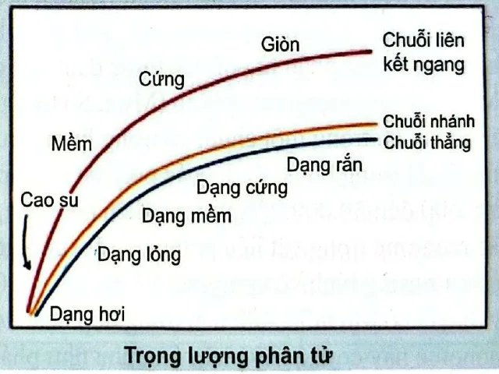
Chiều dài chuỗi và trọng lượng phân tử
Chuỗi càng dài càng nhiều điểm vướng víu nên khó biến dạng: độ cứng, độ bền, nhiệt độ nóng chảy tăng
Polymer nha khoa có trọng lượng trung bình (Mn) khoảng 8.000–39.000
Cần khoảng 150–200 đơn vị lặp lại mới có độ bền cơ học; dài hơn nữa thì bền thêm ít
Monome còn sót làm giảm mạnh trọng lượng phân tử trung bình và có thể gây dị ứng
  Chỉ 0,9% monome dư làm Mn giảm từ 22.400 còn ~7.300
Trọng lượng phân tử tăng: từ hơi, lỏng đến mềm, cứng rồi giòn
Notes:
Chỉ số đa phân tán Mw/Mn càng cao thì vật liệu nóng chảy ở nhiệt độ thấp hơn và khoảng nóng chảy rộng hơn.

Slide 6
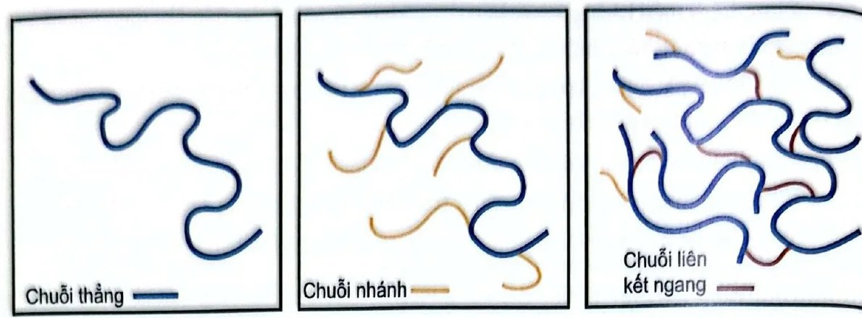

Phân nhánh, liên kết ngang và copolymer
Nhánh chỉ nối tạm, dễ tách; liên kết ngang là liên kết hóa học, cần năng lượng lớn để phá
Liên kết ngang tạo mạng 3 chiều: tăng độ cứng, kháng tan trong dung môi, tăng Tg (nhưng ít tăng độ bền)
Copolymer là polymer từ hai monome trở lên:
  ngẫu nhiên (ABBAB…), khối (AAABBB…), ghép nối (nhánh B gắn vào chuỗi A)
Chuỗi thẳng, chuỗi nhánh và chuỗi liên kết ngang
Liên hệ lâm sàng: Răng acrylic được tạo nhiều liên kết ngang nên kháng dung môi, kháng rạn nứt bề mặt tốt hơn nhựa nền hàm.
Notes:
Liên kết ngang là chìa khóa để nhựa không tan trong cồn, nước súc miệng và giữ ổn định kích thước.

Slide 7
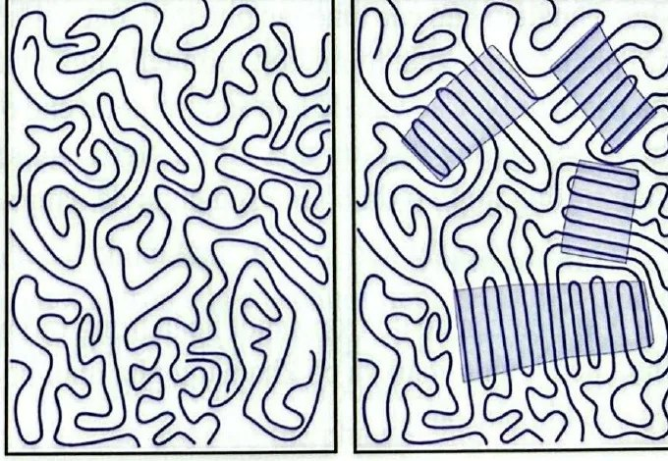
Tổ chức phân tử: vô định hình và tinh thể
Vô định hình: chuỗi xoắn ngẫu nhiên, đan hỗn loạn
Tinh thể: chuỗi xếp có trật tự; hầu hết polymer có cả hai vùng
Vùng tinh thể làm tăng độ bền, độ cứng, nhiệt độ nóng chảy nhưng giòn hơn
Các yếu tố cản trở kết tinh:
  đồng trùng hợp, phân nhánh, nhóm thế lớn, chất làm dẻo
Polymer vô định hình (trái) và có vùng tinh thể (phải)
Notes:
Nhựa nha khoa phần lớn vô định hình nên trong suốt và dễ nhuộm màu.

Slide 8






6 tiêu chí chọn polymer nha khoa
Bền
Dễ thao tác
Đẹp
Đủ bền, đàn hồi chống lực nhai; kháng nứt, mỏi; ổn định kích thước.
Dễ trộn, tạo hình, trùng hợp nhanh; ít bị ảnh hưởng bởi oxy, nước bọt, máu.
Trong suốt hoặc trong mờ như mô thay thế; nhuộm được màu và màu bền.
Trơ
Lành
Rẻ
Ổn định hóa học trong môi trường miệng luôn thay đổi.
Không mùi, vị, độc, kích ứng; không tan trong nước bọt; vật liệu trám phải đông nhanh, dính răng.
Nhựa và cách chế tác rẻ, không cần thiết bị đắt tiền.
Mẹo nhớ: "Bền – Dễ – Đẹp – Trơ – Lành – Rẻ." Không polymer nào đạt hết; mỗi sản phẩm là một sự cân bằng.
Notes:
Sáu tiêu chí này dùng để so sánh mọi loại nhựa sẽ học ở Bài 15 Polyme phục hình.

Slide 9
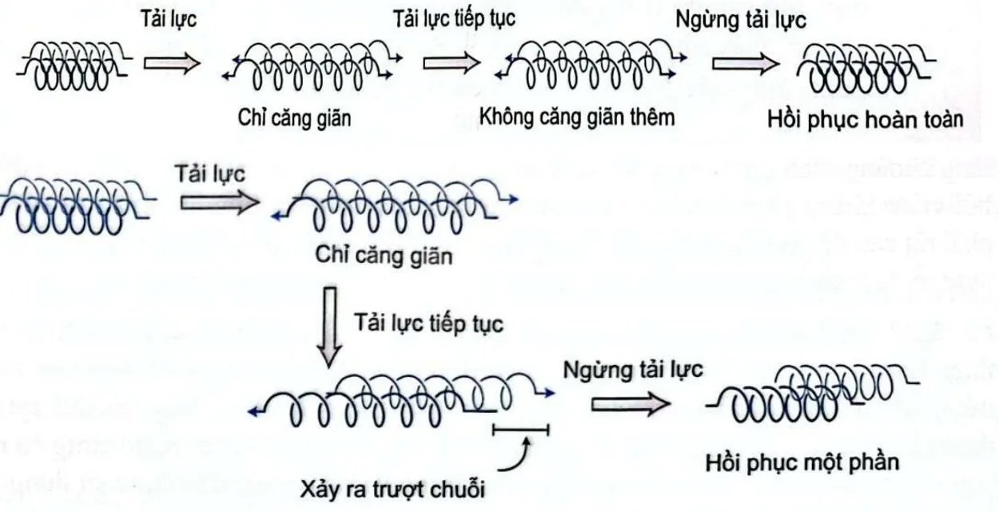
Biến dạng và phục hồi của polymer
Đàn hồi: chuỗi giãn ra rồi co lại như lò xo, phục hồi nhanh và hoàn toàn
Dẻo: chuỗi trượt lên nhau, biến dạng vĩnh viễn
Nhớt đàn hồi: kết hợp cả hai; chỉ phần đàn hồi phục hồi và cần thời gian
Không có liên kết ngang, chuỗi chỉ được giữ bằng van der Waals, liên kết hydro
Nhánh và liên kết ngang cản trở chảy dẻo
Hồi phục đàn hồi (trên) và nhớt đàn hồi (dưới)
Liên hệ lâm sàng: Vật liệu lấy dấu là nhớt đàn hồi: gỡ dấu nhanh, dứt khoát để phần biến dạng vĩnh viễn ít nhất.
Notes:
Ý lâm sàng này sẽ gặp lại ở Bài 18 Vật liệu lấy dấu.

Slide 10


Tính tan và chất làm dẻo
Polymer tan chậm
Chất làm dẻo
Hấp thụ dung môi, phồng lên và mềm đi trước khi tan
Chuỗi càng dài tan càng chậm; liên kết ngang nhiều thì không tan
Nước chen giữa các chuỗi giúp chúng trượt dễ hơn (dẻo hóa)
Trương phồng làm giảm độ khít của hàm giả
Giảm nhiệt độ làm mềm, làm nhựa mềm dẻo (như ống nước PVC cứng và ống dây PVC mềm)
Làm dẻo ngoài: chất xen giữa phân tử (ít dùng)
Làm dẻo trong: đồng trùng hợp, ví dụ thêm butyl methacrylate vào MMA
Giảm độ bền, độ cứng → dùng làm nhựa mềm đệm hàm
Notes:
Chất làm dẻo rò rỉ dần theo thời gian là lý do lớp đệm mềm cứng lại sau một thời gian dùng.

Slide 11

Nhựa nhiệt dẻo và nhựa nhiệt đông
 | Nhiệt dẻo | Nhiệt đông
Khi đun nóng | Mềm ra, nguội lại cứng; dùng lại nhiều lần | Thay đổi hóa học khi đông; không mềm lại
Cấu trúc | Chuỗi thẳng hoặc nhánh | Có liên kết ngang
Với dung môi | Tan trong dung môi hữu cơ | Không tan; nung quá thì phân hủy
Đặc tính | Mềm từ nhiệt độ Tg | Chống mòn, ổn định kích thước tốt hơn
Cảnh báo: Không ngâm hàm nhựa vào nước nóng để "tiệt trùng": nhựa có thể mềm, giải phóng ứng suất và vênh, mất khít sát.
Notes:
Vật liệu lấy dấu đàn hồi là polymer ít liên kết ngang, Tg dưới nhiệt độ phòng nên linh hoạt và trở lại hình dạng khi gỡ qua vùng lẹm.

Slide 12
Trùng hợp cộng thêm: 4 giai đoạn
Hầu hết nhựa nha khoa trùng hợp theo kiểu này: monome lần lượt gắn vào đầu chuỗi đang lớn qua liên kết đôi C=C.
1
2
3
4
Khởi tạo
Lan truyền
Chuyển chuỗi
Kết thúc
Gốc tự do (R•) mở liên kết đôi của monome, biến nó thành gốc tự do mới. Gốc tự do sinh ra từ chất khơi mào (BPO).
Gốc tự do tấn công monome khác, chuỗi dài ra trong vài giây. Phản ứng tỏa nhiệt và không bao giờ hoàn toàn.
Gốc tự do chuyển sang phân tử khác, tạo gốc mới tiếp tục phát triển; chuỗi đã dừng có thể được tái kích hoạt.
Hai gốc tự do nối trực tiếp với nhau hoặc trao đổi hydro, chuỗi bất hoạt.
Mẹo nhớ: "Khởi – Lan – Chuyển – Kết." Gọi BPO là chất khơi mào, không phải xúc tác, vì nó trở thành một phần sản phẩm.
Notes:
Ngoài mở liên kết đôi còn có trùng hợp mở vòng (imine trong polyether, epoxy trong silorane) với ưu điểm co ngót thấp hơn.

Slide 13
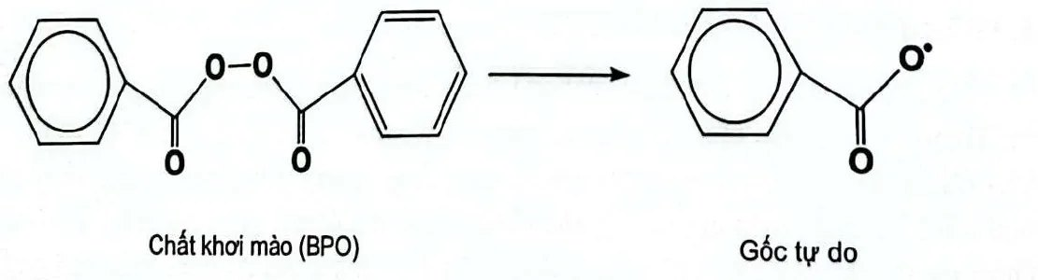
Ba hệ thống khởi tạo
Nhiệt: nhiệt bẻ gãy BPO (hoạt hóa nhanh ở 50–100°C). Dùng cho hầu hết nhựa nền hàm
Hóa học (tự trùng hợp): amin bậc ba + BPO bẻ BPO ở nhiệt độ phòng, miệng. Hai thành phần để riêng khi bảo quản
Ánh sáng (quang trùng hợp): ánh sáng xanh ~470 nm kích hoạt camphorquinone + amin. Dùng cho composite, keo dán
Tạp chất trong monome kéo dài khởi tạo; nhiệt độ cao làm nhanh
BPO bẻ gãy liên kết O–O tạo hai gốc tự do
Liên hệ lâm sàng: Chiếu đèn sát và vuông góc, đủ thời gian. Để xa, chiếu xiên làm composite trùng hợp thiếu, mềm, đổi màu, kích ứng tủy.
Notes:
Ban đầu quang trùng hợp dùng ánh sáng cực tím nhưng hại võng mạc, độ sâu thấp, nên đã chuyển sang ánh sáng xanh.

Slide 14


Ức chế trùng hợp và trùng hợp ngưng tụ
Chất ức chế
Trùng hợp từng bước (ngưng tụ)
Hydroquinone (≤ 0,006%) được cố ý thêm để nhựa không tự trùng hợp khi bảo quản và kéo dài thời gian làm việc
Oxy phản ứng rất nhanh với gốc tự do, tạo lớp ức chế oxy chưa trùng hợp trên bề mặt
Monome hai, ba chức nối nhau từng bước, sinh sản phẩm phụ (nước, rượu…)
Phản ứng chậm, thường dừng trước khi chuỗi rất lớn
Ví dụ: silicone ngưng tụ, polysulfide (vật liệu lấy dấu)
Liên hệ lâm sàng: Không xịt hơi mạnh lên keo dán đang trùng hợp; dùng khuôn trám làm hàng rào oxy, giảm lớp ức chế bề mặt.
Notes:
Sản phẩm phụ bay hơi là lý do silicone ngưng tụ co ngót sau khi đông và phải đổ mẫu sớm.

Slide 15

So sánh hai kiểu trùng hợp
 | Cộng thêm | Từng bước (ngưng tụ)
Kích hoạt | Monome thêm tuần tự vào trung tâm hoạt động | Monome hai, ba chức kích hoạt đồng thời
Sản phẩm phụ | Không | Có (nước, rượu…)
Kích thước phân tử | Có thể khổng lồ | Thường dừng trước khi rất lớn
Ví dụ | Methacrylate, composite, nhựa nền hàm | Silicone ngưng tụ, polysulfide
Vì sao: Đồng trùng hợp dùng hai monome trở lên để có tính chất mong muốn, ví dụ thêm ethylacrylate vào MMA để nền hàm dẻo dai, khó gãy hơn.
Notes:
Polymer dạng khối hoặc ghép nối cải thiện độ bền va đập của nhựa nền hàm.

Slide 16


MMA và PMMA
MMA (monome)
PMMA (polymer)
Chất lỏng trong suốt, dùng hòa tan bột PMMA khi làm nền hàm
Sôi ở 100,8°C; là dung môi hữu cơ tốt
Khi trùng hợp co ngót thể tích khoảng 21% → phải trộn bột PMMA đã trùng hợp sẵn để giảm co
Trong suốt, độ bền kéo ~60 MPa, mô đun ~2,4 GPa, Tg 125°C
Dễ dùng, bền, nhuộm màu giống thật, dễ vệ sinh, an toàn
Hút nước (nhóm carboxyl); chuỗi thẳng nên tan trong chloroform, aceton
Vì sao: Nhánh este càng dài thì Tg càng thấp: methyl (PMMA) 125°C, ethyl 65°C, n-butyl 33°C. Vì vậy butyl methacrylate dùng để làm nhựa mềm hơn.
Notes:
PMMA rất ổn định hóa học, không đổi màu dưới tia cực tím; trên 125°C bắt đầu phân hủy thành MMA.

Slide 17
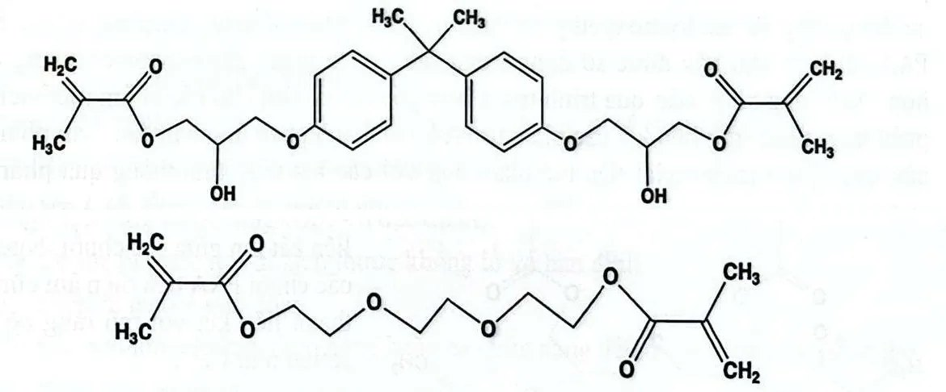
Methacrylate đa chức năng
bis-GMA (nhựa Bowen): có hai nhóm OH tạo liên kết hydro → rất nhớt; lõi hai vòng thơm cứng
TEGDMA: chuỗi polyether rất linh hoạt, độ nhớt thấp → pha với bis-GMA để loãng ra, tăng mức chuyển đổi
UDMA: có nhóm urethane linh hoạt, lựa chọn giảm độ nhớt
PENTA-P: nhóm phosphate xoi mòn men ngà → dùng trong keo dán ngà
PAA ghép HEMA → GIC tăng cường nhựa; thay HEMA bằng monome acid → compomer
bis-GMA (trên) và TEGDMA (dưới)
Mẹo nhớ: "bis-GMA đặc – TEGDMA loãng – UDMA vừa."
Notes:
Mức độ chuyển đổi là phần trăm nhóm methacrylate đã phản ứng; quyết định hiệu quả trùng hợp và liên kết ngang của composite.

Slide 18
Câu hỏi nhanh
1
Trong nhựa tự cứng, chất nào giúp bẻ gãy BPO ở nhiệt độ phòng?
A. Hydroquinone
B. Amin bậc ba
C. Camphorquinone
D. Oxy
2
Vì sao trộn bột PMMA vào monome MMA khi làm nền hàm?
A. Tăng độ nhớt cho dễ đổ
B. Giảm co ngót trùng hợp
C. Tăng tốc độ phản ứng
D. Làm nhựa trong hơn
3
Kiểu trùng hợp nào sinh sản phẩm phụ như nước hoặc rượu?
A. Cộng thêm
B. Mở vòng
C. Từng bước (ngưng tụ)
D. Quang trùng hợp
Notes:
Ba câu bao quát hệ khởi tạo, nhựa acrylic và kiểu trùng hợp.

Slide 19

Đáp án
Câu 1: B. Amin bậc ba
Amin bậc ba là chất hoạt hóa, giảm năng lượng cần để BPO tạo gốc tự do ở nhiệt độ phòng.
Câu 2: B. Giảm co ngót trùng hợp
MMA tinh khiết co khoảng 21%; dùng bột đã trùng hợp sẵn để giảm co ngót.
Câu 3: C. Từng bước (ngưng tụ)
Trùng hợp ngưng tụ sinh sản phẩm phụ; ví dụ silicone ngưng tụ sinh rượu.
Notes:
Nhắc lại vai trò amin bậc ba, co ngót của MMA và sản phẩm phụ của trùng hợp ngưng tụ.

Slide 20

Ghi nhớ cả bài
Polymer = chuỗi dài từ monome
Khởi tạo bằng nhiệt, amin + BPO, ánh sáng 470 nm
Chuỗi dài, liên kết ngang nhiều: cứng, bền, khó tan, Tg cao
Oxy, hydroquinone ức chế trùng hợp
Vùng tinh thể bền hơn nhưng giòn hơn
Ngưng tụ sinh sản phẩm phụ (silicone ngưng tụ)
Nhiệt dẻo mềm lại khi nung; nhiệt đông không tan
PMMA (1936), Tg 125°C; MMA co 21%
Cộng thêm: khởi tạo – lan truyền – chuyển chuỗi – kết thúc
bis-GMA nhớt, pha TEGDMA; UDMA thay thế
Notes:
Mười ý chính về polymer, nền tảng cho các bài composite, dán và polyme phục hình.

